Slide 1
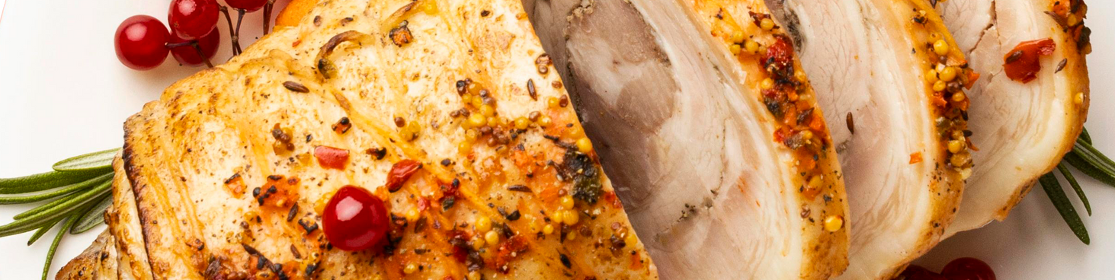


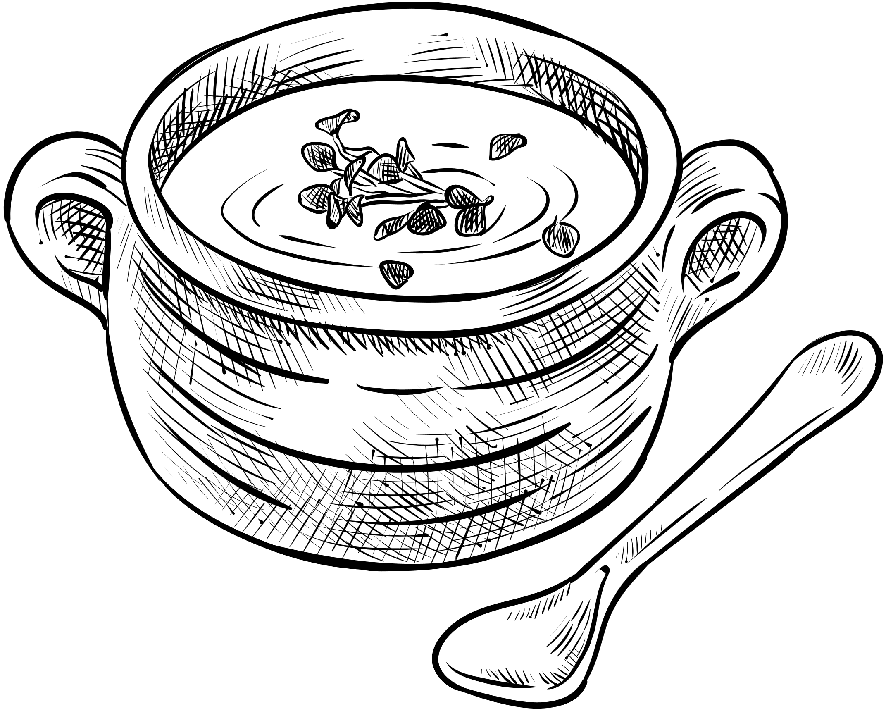
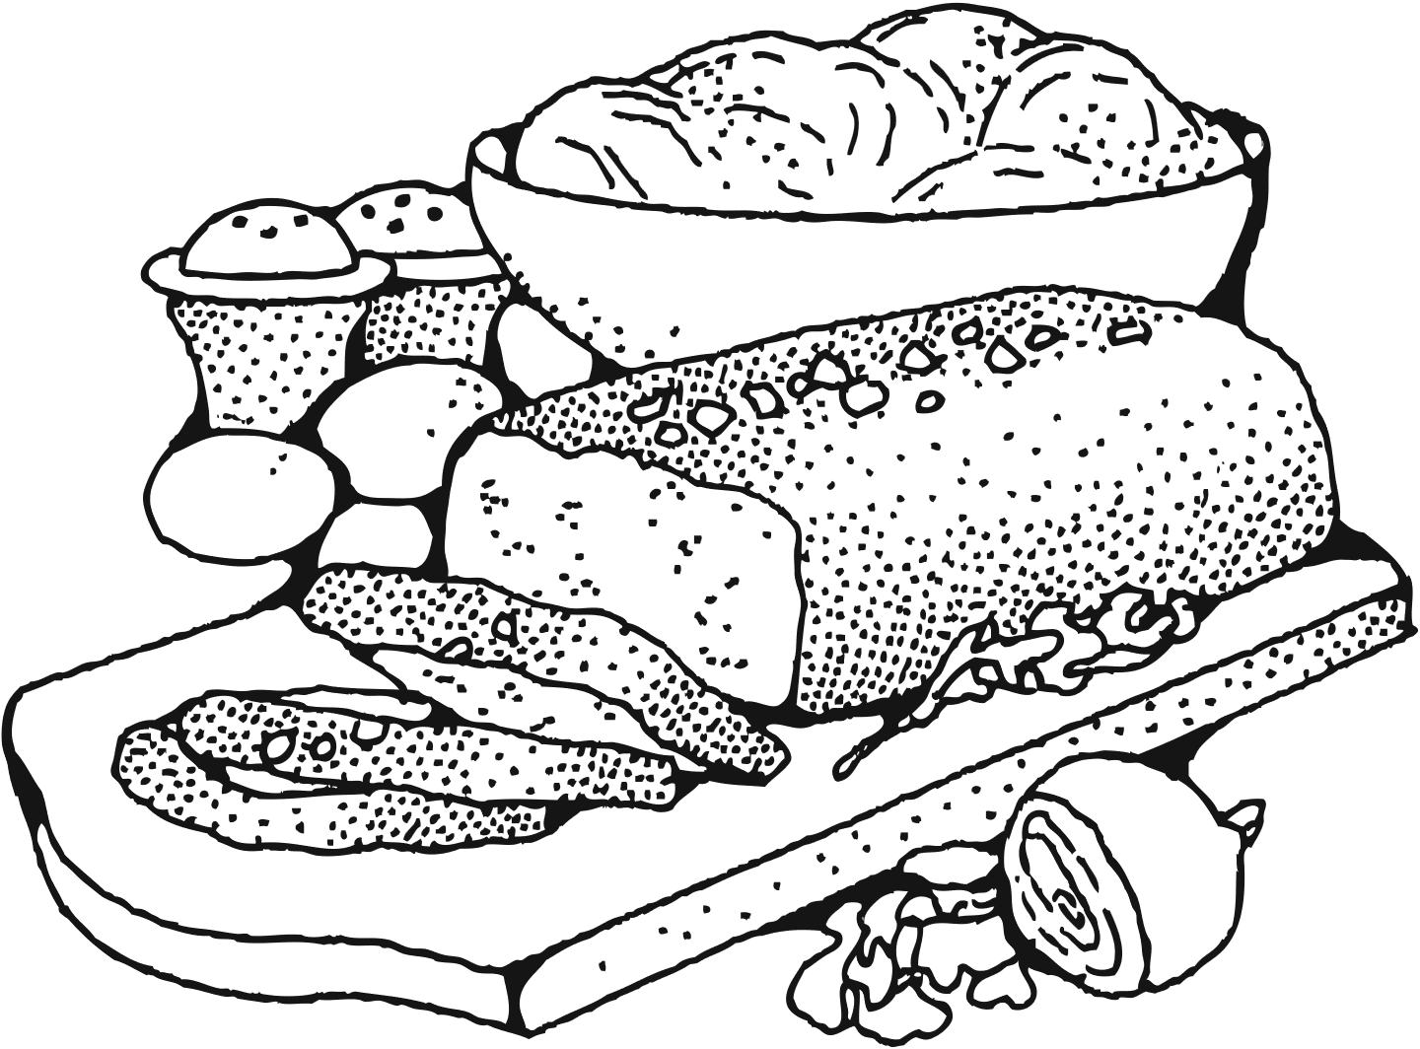
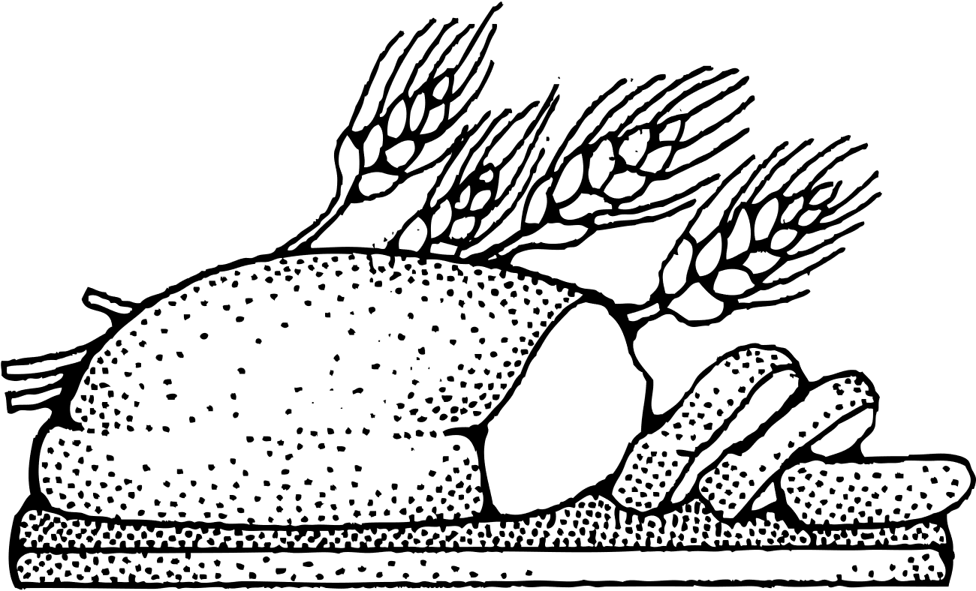
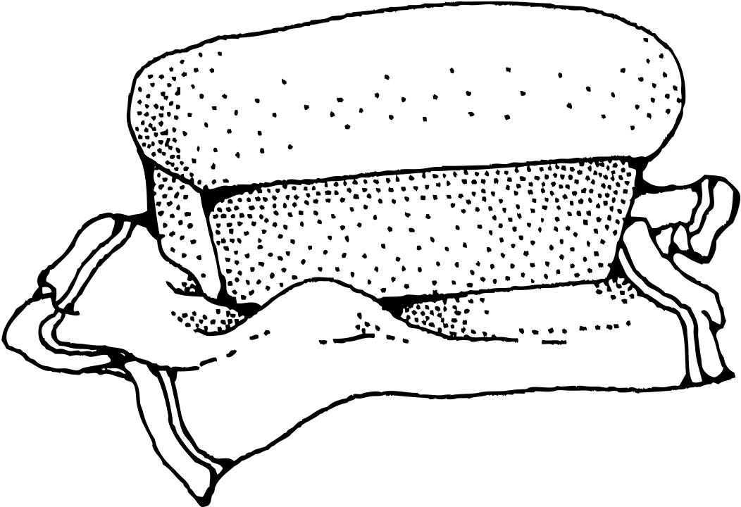
MENU QUOTIDIEN
GSMD
DEJEUNER
SEMAINE DU 03 AU 07 novembre 2025
LUNDI
MARDI
JEUDI
VENDREDI
Plat
SPAGHETTIS AU POULET
Garniture
Dessert
FRUITS DE SAISON
Plat
BŒUF SAUCE TOMATE
Garniture
RIZ IVOIRE
Dessert
FRUITS DE SAISON
Plat
POULET AU FOUR
Garniture
PATATES SAUTEES
Dessert
CREPE A LA VANILLE
Plat
POISSON SIX FRIT
Garniture
ATTIEKE
Dessert
YAOURT

